Slide 1
5. Dados de Cimentaciones
5.1 Dados sobra Zapatas
Los dados o pedestales son elementos estructurales cuyo largo y ancho es mayor con respecto a su altura, su función principal es la de distribuir las cargas verticales que reciben de las columnas, y los pedestales a las zapatas y a su vez al terreno, normalmente están a poca profundidad.
El pedestal se calcula como un soporte, elemento sometido a compresión simple o compuesta. Además como consecuencia de la acción localizada del soporte sobre el pedestal, en este se producen unas tensiones transversales.
Cuando la carga requerida del suelo se encuentra a una profundidad mayor, se funde la zapata en ese nivel y se funde un pedestal o dado que va hasta la superficie, se amarra a las vigas de cimentación y de ahí inicia la columna para recibir las cargas de la superestructura.

Slide 2
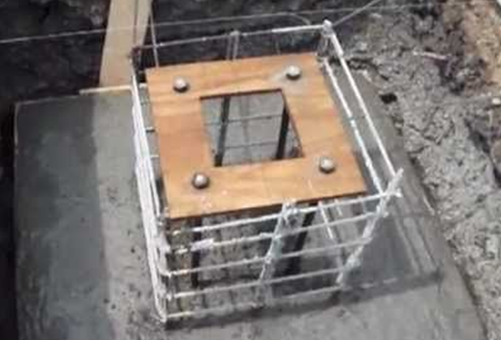
5.2 Dados para soporte de Columnas Metálicas
Los dados para columnas metálicas son utilizados para facilitar el anclaje, ya que si se colocaran desde abajo, constructivamente seria muy complicado y se perdería mucho tiempo, además parte de la columna quedaría embebida en tierra y seria atacada por la corrosión.
Estos dados llevarían anclados una platina metálica con 4 tornillos que irían hasta la parte inferior de la zapata. La columna se atornillaría a la platina y se tendría la posibilidad de poder mover la estructura a otro lugar.

Slide 3
5.3 Dados o Encepados para Pilotes
5.3.1 Encepado de un pilote
Existen varios tipos de Dados o encepados para pilote; éstos son elementos estructurales constructivos fuertemente armado, robusto, que tiene como función enlazar estos grupos de pilotes con los pilares o muros estructurales. En el caso de un solo pilote, el encepado se comporta como una zapata, que a través del nudo formado se amarra a las vigas de cimentación evitando movimientos laterales del pilote.
En principio, el encepado más simple es el encepado de 1 pilote: la columna se coloca precisa sobre el pilote y le transmite las cargas. Podríamos deducir el pilote como una continuidad de la columna, pero más grueso y enterrado. No obstante, la posición de los pilotes puede no ser tan exacta como la de las columnas, porque la hinca o la excavación son procesos poco preciso. Esto puede dar como resultado a posibles excentricidades. En efecto, la transición entre la columna y el pilote se resuelve con un encepado. Además, si el pilote tiene menos de 1 m de diámetro, es necesario disponer vigas centradoras en ambas direcciones para absorber las posibles excentricidades.

Slide 4
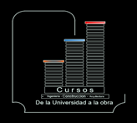
5.3.2 Encepado de dos (2) pilotes
El encepado de dos (2) pilotes presenta cualidades propias de un encepado. la carga de la columna deben tomar la dirección de los pilotes. El encepado de 2 pilotes definen vigas centradoras en la dirección perpendicular a la línea que une ambos pilotes. Según la distancia entre la columna y los pilotes, el encepado se clasifica en rígido o flexible. Un encepado rígido es aquel en que el vuelo no supera el doble del canto. En edificación se utilizan siempre encepados rígidos, con vuelos similares al canto.
El funcionamiento estructural de un encepado es complejo, por su carácter tridimensional. Aunque se puede analizar mediante elementos finitos, lo habitual es utilizar métodos mucho más simples, como el método de bielas y tirantes o puntal-tensor.
En un encepado típico, con el pilar o columna centrado y carga de compresión centrada o con muy poca excentricidad, el modelo consiste en unas bielas inclinadas que transmiten compresión a los pilotes y un tirante que une ambos pilotes. Cuando la excentricidad es mayor, el modelo se complica.

Slide 5
5.3.3 Encepado de tres (3) pilotes
La armadura principal se sitúa entre los tres pilotes. La armadura secundaria puede situarse en las medianas del triángulo o bien con una malla. La normativa sugiere además una armadura secundaria vertical. Esto hace que podamos encontrarnos encepados con armaduras verticales aisladas o directamente con armaduras tipo viga uniendo los pilotes, con su armadura inferior que sería la armadura principal del encepado, su armadura superior y sus estribos.
En caso de encepados sobre tres pilotes colocados según los vértices de un triángulo equilátero de lado l, con el pilar en el baricentro del triángulo, la armadura se dimensionará para resistir la fuerza de tracción.
Estos encepados hacen que tres (3) pilotes trabajen como si fueran uno solo, uniendo sus cabezales a través de un nudo de refuerzos que asumen los esfuerzos de momentos en cada dirección; además ayudan a que los pilotes no tengan desplazamientos por el empuje que causa el terreno lateralmente.

Slide 6
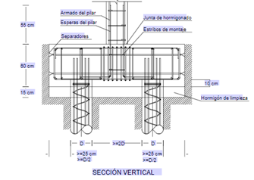
5.3.4 Encepados de cuatro (4) pilotes
La malla inferior del encepado se apoya en la superficie del pilote descabezado. La longitud de las patillas deberá asegurar el atado a dos redondos transversales del encepado. Los estribos en las esperas de la columna son únicamente de montaje para mantener su posición durante la fundida. El espesor del hormigón de limpieza puede variar para absorber diferencias de nivelación en fondo de excavación. El encepado siempre va encofrado. El recubrimiento lateral de sus armaduras será de 5 cm.
Al terminar el hormigonado del encepado, en el área de la base de la columna debe quedar corrugado para garantizar el pegue del concreto, cuando se funda la columna.
Es importante que el descabezado de los pilotes, se retire completamente el concreto contaminado y si llegara a quedar por debajo del nivel inferior del encepado, se deberá completar con un recalce con concreto de alta resistencia, además de utilizar el pegante para concreto viejo contra concreto nuevo.

